Slide 1


ҚАЗАҚСТАН РЕСПУБЛИКАСЫНЫҢ БІЛІМ ЖӘНЕ ҒЫЛЫМ МИНИСТРЛІГІ
ӘЛ-ФАРАБИ АТЫНДАҒЫ ҚАЗАҚ ҰЛТТЫҚ УНИВЕРСИТЕТІ
БИОЛОГИЯ ЖӘНЕ БИОТЕХНОЛОГИЯ ФАКУЛЬТЕТІ
БОТАНИКА ЖӘНЕ АГРОЭКОЛОГИЯ КАФЕДРАСЫ
10 Дәріс
Тақырыбы: Алматы қорығының өсімдіктерімен танысу.
Дәріскер: б.ғ.к., профессор
Аметов Абибулла

Slide 2
Сабақтың жоспары:
Алматы қорығының географиялық орналасуы
Алматы қорығында кездесетін өсімдіктер
Қорық аумағында Қазақстанның Қызыл кітабының өсімдіктері

Slide 3
«Жекелеген табиғи аймақтардағы тірі және жансыз табиғаттың сирек кездесетін нысандары мен табиғи ландшафттардың ғылыми, мәдени, танымдық және эстетикалық маңызы зор және оларды мемлекет қорғауы керек»
Қазақстан Республикасының Заңы "Ерекше қорғалатын табиғи аумақтар туралы", 1997 жыл

Slide 4
Қорық дегеніміз -
Бұл сирек кездесетін және бағалы жануарлар мен өсімдіктердің табиғи ландшафттары мен тіршілік ету ортасы бар адам іс-әрекетіне әсер етпейтін табиғаттың таза бұрыштары.
Қорық орындарының табиғи кешені толығымен және мәңгілікке экономикалық пайдаланудан алынады және мемлекеттің қорғауында болады.

Slide 5
Ерекше қорғалатын табиғи аймақ
Мемлекеттік табиғи қорықтар - 10
Ұлттық табиғи парктер - 12
Мемлекеттік табиғи резерваттар - 4
Мемлекеттік табиғи қаумалдар - 80
Табиғат ескерткіштері – 26 (60)
Биосфералық қорықтар.
Мемлекеттік геологиялық парктер.Мемлекеттік ботаникалық саябақтар. Мемлекеттік зоологиялық парктер. Дендрологиялық парктер. Мемлекеттік ерекше қорғалатын табиғи аудандар. Арнаулы мемлекеттік мақсаттағы немесе ғылыми маңызы бар су айдындары. Халықаралық маңызы бар сулы-батпақты жер. Экологиялық, ғылыми, мәдени маңызы бар жер қойнауы учаскелері.

Slide 6
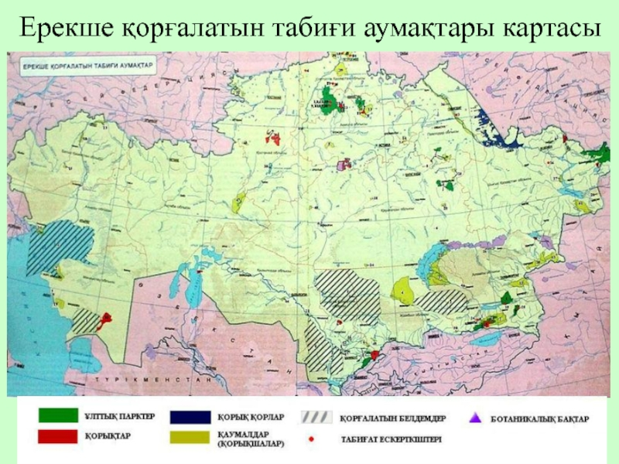

Slide 7
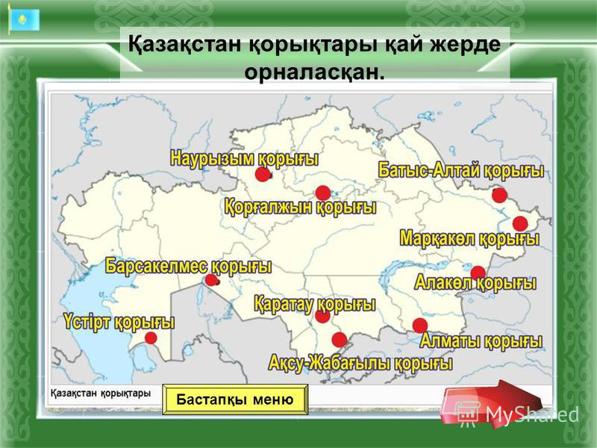

Slide 8
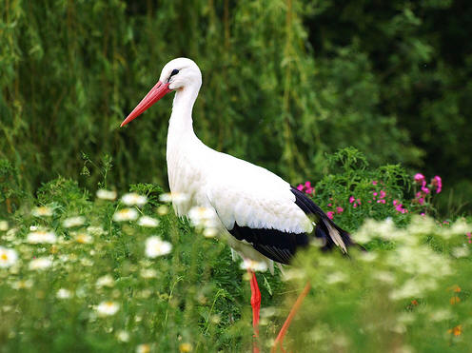
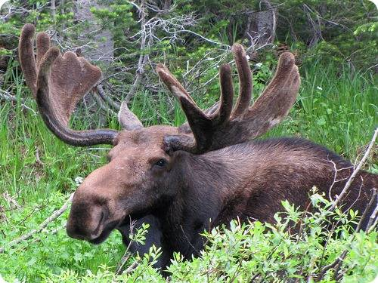
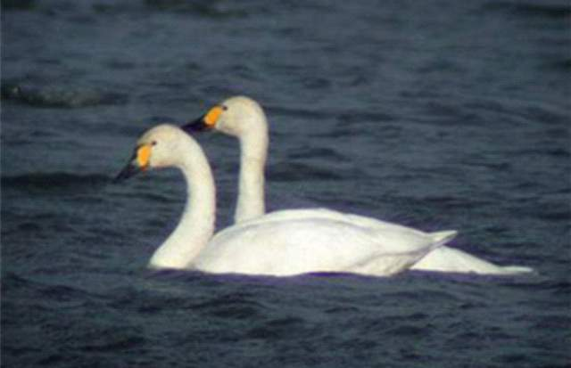
Қорықтардың ерекшелігі олардың аумағында табиғи объектілердің бір бөлігін белгілі бір мерзімде және қорғалатын табиғи объектілерге зиян келтірмейтіндей шамада шектеулі шаруашылық мақсатта пайдалануға жол беріледі.

Slide 9
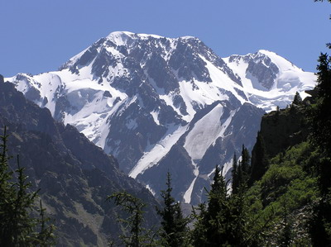
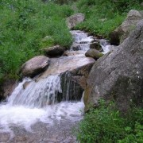
Алматы қорығы
Атауы, Құрылған жылы | Географиялық орналасуы | Қорғалатын объект | Ерекшеліктері
1931 | Биік таулы ландшафтары бар Іле Алатауы, Іле жағалауындағы құмды шөл, "бархандар«, Аққұм АяқҚалқан | Жапырақты ормандар: көктерек, долана, жабайы алма ағашы және өрік. Шырша ормандарында маралдар, еліктер, Тянь-Шань аюлары, сілеусіндер, барыстар, борсықтар, түлкілер, қасқырлар мекендейді. Арқарлар мен тау ешкілері көп. Өзеннің тоғайларында көптеген қырғауылдар бар. Қорғау объектілері - сүтқоректілердің 39 түрі, құстардың 200 түрі, балықтардың 3 түрі, өсімдіктердің 965 түрі.

Slide 10
Алматы қорығы - Іле Алатауының орталық бөлігіндегі табиғат байлығын қорғау және ғылыми-зерттеу жұмыстарын жүргізу мақсатында 1931 жылы құрылған мемлекеттік корық.
Аумағы 71,7 мың га-ға жуық, әр түрлі ландшафт зоналарында жатыр.
Оның орманды-дала белдеуінде (алма, өрік, долана, қарақат, итмұрын, ұшқат өседі. Жабайы жеміс ағашты ор­ман Тянь Шань шыршасынан тұратын қылқан жапырақты орманға (1400-2800 м) ауысады.
Ал субальпі белдеуі (2600-3000 м) жартастар мен құлама шөгінділерден, шөбі аласа альпі шалғынынан тұрады.
Одан жоғары (3800 м-ден биік) белдеуді ұдайы мұз басқан құздар алып жа­тыр. Қорықта өсімдіктердің 1300-ден аса түрі кездеседі, оның 112 түрі ағаштар мен бұталар.

Slide 11
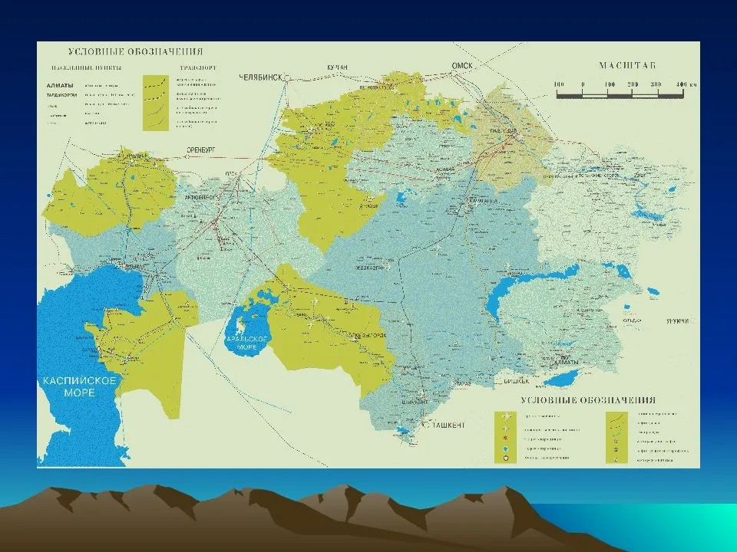
Географиялық орналасуы

Slide 12
Алматы қорығында кездесетін өсімдіктер
Табиғатты қорғау аймағының флорасы өте алуан түрлі. Қазақстанның сирек өсімдіктері кездеседі. Қорықта 970 өсімдік түрі бар, олардың ішінде 8 эндемдік түрлер бар:
Альберт құртқашашы - ирис (касатик) Альберта;
Мұздақ пастернаковник – пастернаковник ледниковый;
Мушкетов түйесіңірі - курчавка Мушкетова;
Алатау бөденешөп - вероника алатавская;
Алматы кекіресі – остролодочник алма-атинский;
Семенов кортуза - кортуза Семенова;
Құмбел саршатыр – ястребинка кумбельская;
Алматы юринеясы - наголоватка алма-атинская.

Slide 13
Қорық аумағында Қазақстанның Қызыл кітабының өсімдіктері өседі:
Недзвецкий алмасы - қызғылт гүлдерімен жапон сакурасына ұқсайтын ағаш;
Островский қызғалдағы - өткір жапырақтары бар ашық қызыл гүл;
Сиверс алмасы - үй алма ағашының атасы;
Колпаковский иридодиктиумы - бозғылт күлгін дақты ирис;
Алтай гимноспермиумы - дәрілік өсімдік;
Адонис - жапырақтары қарағай инелеріне ұқсайтын ерекше өсімдік.

Slide 14
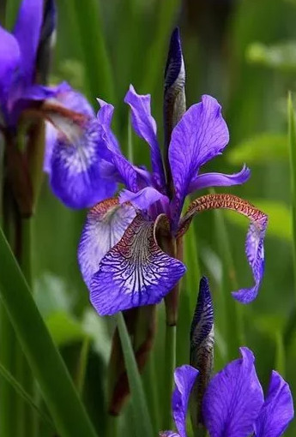
Альберт құртқашашы - ИРИС АЛЬБЕРТА (КАСАТИК) – IRIS ALBERTII REGEL.
Құртқашаштар тұқымдасына жататын көпжылдық, жуан тамырсабақты өсімдік. Қазақстанда Іле Алатауының орталық бөлігі мен Қастек жотасында кездеседі. Биіктігі 40 см, көгілдір, күлгін, кейде ақ түсті гүлі сабақ ұшында орналасады. Сабағының түп жағында ені 2,5 см-ге жуық, тік өсетін жапырақтары болады. Тұқымынан көбейеді. Сәуір айында гүлдеп, шілдеде жеміс береді. Жемісі – қауашақ. Альберт құртқашашы өте сирек кездесетін, жойылып бара жатқан өсімдік болғандықтан қорғауға алынып, Қазақстанның «Қызыл кітабына» енгізілген.
Тұқымдас: Iridaceae
Туыс: Iris
Түр: Iris albertii Regel.

Slide 15
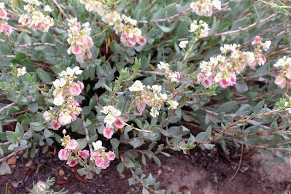
Мушкетов түйесіңірі - курчавка Мушкетова - Atraphaxis muschketovii (Polygonaceae).
Қазақстандық 14 түрдің ішіндегі ең сирек кездесетіні, тек Іле Алатауының орталық бөлігінде, яғни Алматы қаласының маңында таралған. Бұл шектеулі жергілікті түр, үштік кезеңдегі ылғалды ормандарда сақталып қалған қалдық түр болып табылады. Оның жасы 10 млн Жылдан кем емес. Қазіргі кезде тау етегіндегі шалғынды беткейлерде, жапырақты ормандарда және бұта шіліктерінде өседі. Бұл биік бұта (1.5м), ағаштанған қызғылт-қоңыр бұтақтарымен, туыстың көптеген басқа өкілдерінен тікенектерінің болмауымен және ірі созыңқы-сопақша ашық-жасыл жапырақтарымен ерекшеленеді. Гүлдері қосжынысты, бозғылт-күлгін немесе ақ, қысқа бүйір шашақ гүлшоғырына жиналған. Гүлсерігі жай бес мүшелі. Оның жапырақтары екі шеңберге орныққан, сыртқы екеуі ішкілерінен ұсақтау және жеміс салу кезінде төмен еңкейеді, ішкі үшеуі үлкейіп өседі, жемісті қоршап тұрады. Аталығы алтау, түйіні бір ұялы, үш бағанасымен.Түйесіңір мамыр-маусымда гүлдейді, жемісі шілдеде піседі. Саны аз және ареалы шектеулі. Гүлдеген мерзімде түр өте декоративті, қолда жақсы өтеді, сондықтан оңтүстік қалаларды көгалдандыруға ұсынылған.
Бөлім: Magnoliophyta
Класс: Magnoliopsida
Қатар: Polygonales
Тұқымдас:Polygonaceae
Туыс: Atraphaxis
Түр: А. muschketowii Krasn.

Slide 16
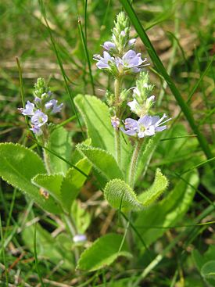
Алатау бөденешөбі - Вероника алатавская - Veronica alatavica
Алатау бөденешөбі (Veronica alatavica) – көпжылдық шөптесін өсімдік. Қазақстанда Іле Алатауы мен Шілік өзенінің жоғарғы сағасында кездеседі. Алатау бөденешөбінің биіктігі 30-50 см. Бұтақталған тамыр сабағы бар. Тік сабағы сұр түсті, сыртын бүйраланған түк басқан. Ланцет тәрізді үшкірленген жапырақтары қарама-қарсы орналасады. Ақшыл, қоңырау тәрізді гүлдері масақ, кейде сыпырғыш гүл шоғырына топталады. Тұкымынан көбейеді. Шілде айында гүлдеп, тамызда жеміс береді. Жемісі жұмыртқа тәрізді қауашақ, ұзындығы 3 мм-дей, түкті, кара түсті болады. Өте сирек кездесетін түр болғандықтан, Қазақстанның "Қызыл кітабына" енгізілген.
Бөлім: Magnoliophyta
Класс: Magnoliopsida
Қатар: Scrophulariales
Тұкымдас: Scrophulariaceae
Туыс: Veronica
Түр: V.alatavica Popov.

Slide 17
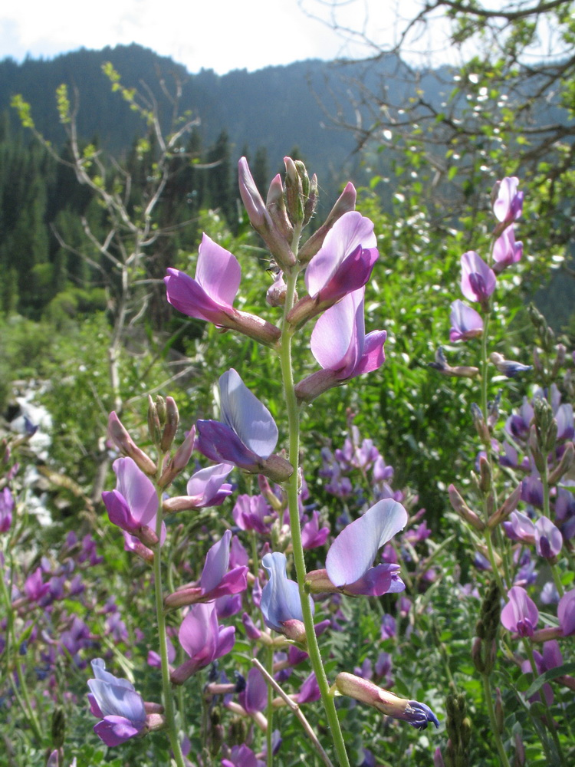
Алматы кекіресі - остролодочник алма-атинский – Oxýtropis almaatensis
Бұршақтар тұқымдасы, кекіре туысына жататын көпжылдық шөптесін өсімдік. Ол Іле Алатауы мен Сөгеті тауының шатқалдарындағы, сондай-ақ Қарғалы, Талғар және Шілік өзендерінің жағаларындағы тастақ топырақты, шалғынды, бұталы, далалы орман алқаптарында өседі. Биіктігі 30 см. Түктенген бозғылт түсті, сабағы көрінбейді. Жапырақтары ұзындығы 20 см-ге жетеді, дөңгелек қатар орналасқан қосжапырақшалы болады. Гүлдері қызғылт күрең түсті, шашақты гүлшоғырына топталған. Мамыр – маусым айларында гүлдейді, шілде – тамызда жеміс береді. Алматы кекіресі – дәрілік өсімдік. Таралу аймағының біраз жері Алматы қорығына қарайды. Өте сирек кездесетін түр болғандықтан қорғауға алынып, Қазақстанның «Қызыл кітабына» енгізілген.

Slide 18
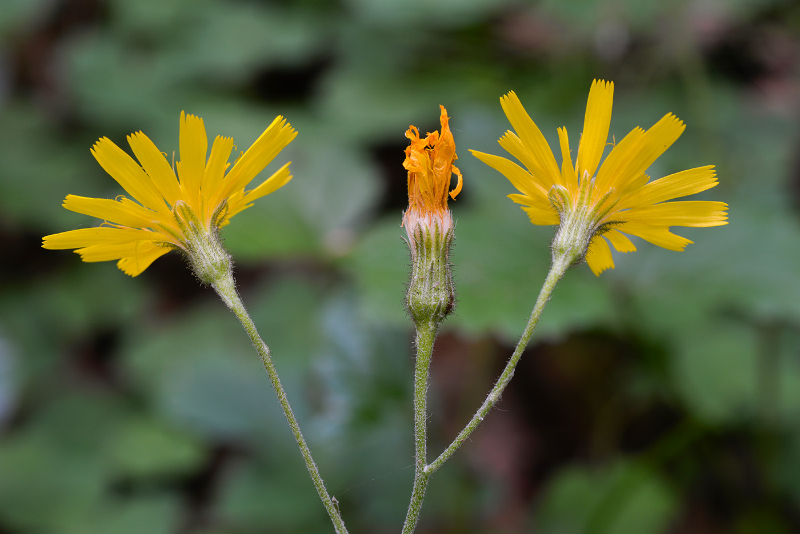
Құмбел саршатыр – ястребинка кумбельская - Hieracium kumbelicum
Құмбел сарышатыры көпжылдық шөптесін өсімдік. Қазақстанда Іле, Күнгей Алатауларында санаулы түрде кездеседі. Биіктігі 50 см-ге дейін барады. Көптеген жіңішке қосымша тамырлардан тұратын тамыр сабағы қысқа. Сабағы тік әрі жіңішке, аздап қатпарланған. Түб жағын қалың түк басқан. Тамыр жапырақтары гүлдеу кезінде солып қалады. Сабағында 5-7 жапырағы жалпақ, қандауыр тәрізді, екі жағын да қарапайым және жұлдыз тәріздес түк басқан. Тостағаншасы бірнеше, ұзындығы 1,5 см, сабақтың жоғарғы жағында шатырша гүлшоғырына бекіген. Орама жапырақтары қарапайым, жұлдыз тәрізді және безді түк жапқан, күлтесі ақшыл сары түсті. Қылтанақты қара қоңыр түсті тұқымы цилиндр тәрізді, ұзындығы 2 мм-дей, қыры айқын, айдаршасы ақ түсті. Тұқымынан көбейеді. Маусым-тамыз айларында гүлдеп, тамызда жеміс береді. Сирек кездесетін эндемик. Орман алаңқайларында, әр түрлі далалы-шалғынды жерлерде өседі. Таралу аймағының азаюына байланысты Қазақстанның "Қызыл кітабына" енгізілген.

Slide 19
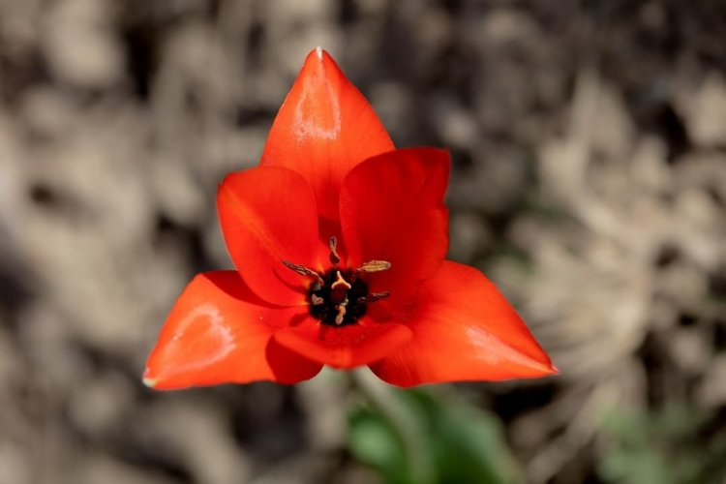
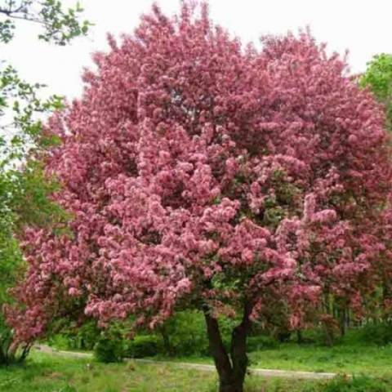
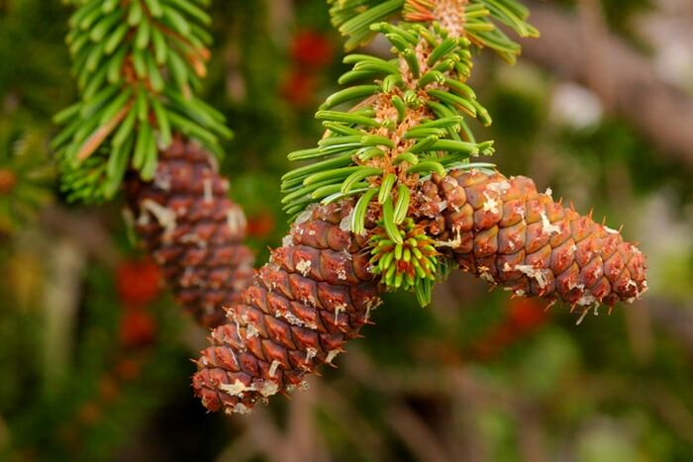
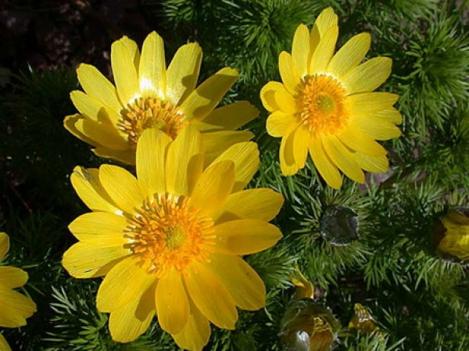
Тюльпан Островского - Островский қызғалдағы
Алматы қорығы бойынша
Қызыл кітапқа енген өсімдіктер кешені
Недзвецкий сәндік алма ағашы
Гимноспермиум
Адонис - Adonis

Slide 20
Қорытынды
Алматы қо­рығында ғылыми жұмыстар жолға қойылған. Ғалымдар орманның қалыптасу заңдылықтарын, өсімдіктер экологиясын және олардың биологиялық ерекшеліктерін зерттейді. Қо­рықта көп жылдан бері «Таби­ғат шежіресі» атты күнделік жүргізіліп, онда жинақталған ғылыми мәліметтер Алматы қорығы туралы 9 томдық кітапта баяндалған.

Slide 21
Әдебиеттер және ресурстар:
Изучение биологического разнообразия Казахстана на современном этапе / Материалы международной научной Конференции посв. Юбилейном датам выдающихся ученых – ботаников Казахстана. Алматы, 6-7 июня, 2013.
Олонова М.В., Чжанг Д., Бекет У. Вестник Томского гос. Университета Биология 2013 № 1 (21) С.59-73.
Глазунов В.А. Охрана растительного мира XIII съезд русского ботан.общества (16-22 сентября, 2013 г., С.12-13).
Л.А.Димеева, Г.М.Кудабаева, П.В.Веселова Охрана растительного мира XIII съезд рус.ботан.общ. (16-22 сентября, 2013 г., С.17-18).
Мухитдинов Н.М. Геоботаника. Алматы., 2011. 384 б.
Камелин Р.Б. Актуальные проблемы геоботаники III Всероссиская школа конференция Научный центр РАН Петрозаводск., 2007., С.8-22.
Розенберг Г.С. Актуальные проблемы геоботаники III Всероссиская школа- конференция Научный центр РАН Петрозаводск., 2007., С.72-118.

Slide 22
Назарларыңызға рахмет!

